Slide 1
ÇOK KÜLTÜRLÜLÜK VE HİZMETLERİ
13. HAFTA
ÇOK KÜLTÜRLÜ KÜTÜPHANELER:
FİNLANDİYA, İSVEÇ VE
ÇEKYA (ÇEK CUMHURİYETİ) ÖRNEKLERİ
GÜLER DEMİR
Kastamonu Üniversitesi
İnsan ve Toplum Bilimleri Fakültesi
Bilgi ve Belge Yönetimi Bölümü
gulerdemir@kastamonu.edu.tr

Slide 2
KAPSAM
Giriş
Finlandiya Halk Kütüphanelerinin Tarihsel Gelişimi ve Çok Kültürlülük Politikaları
  Tarihsel Arka Plan ve Gelişim Süreçleri
  Günümüz Kütüphane Hizmetleri ve Çok Kültürlülük Uygulamaları
  Sorunlar ve Çözüm Önerileri
İsveç Halk Kütüphanelerinin Tarihsel Evrimi ve Çok Kültürlülük Yaklaşımları
  Tarihsel Gelişim ve Modernizasyon Süreci
  Çok Kültürlü Hizmetler ve Uygulamalar
  Karşılaşılan Problemler ve Geliştirilmesi Gereken Alanlar
Çekya Halk Kütüphanelerinde Çok Kültürlülük ve Entegrasyon
  Tarihsel ve Yönetsel Çerçeve
  Çok Kültürlü Hizmetler ve Etkinlikler
  Problemler ve Stratejik Çözüm Önerileri
  Karşılaştırmalı Analiz ve Genel Değerlendirme
Sonuç ve Değerlendirme
Kaynakça

Slide 3
GİRİŞ
Bu ders, Finlandiya, İsveç ve Çekya gibi Kuzey ve Orta Avrupa ülkelerinin halk kütüphanelerinin tarihsel gelişimi, yapısal özellikleri ve çok kültürlülük politikaları üzerine kapsamlı bir değerlendirme sunmayı amaçlamaktadır.
Dersin temel amacı, bu ülkelerin kütüphanelerinin toplumsal entegrasyon, eğitim ve kültürel uyum süreçlerindeki rollerini incelemek ve karşılaştıkları sorunlar ile önerilen çözüm yollarını bütüncül bir bakış açısıyla ortaya koymaktır.
Ayrıca, her bir ülkenin farklı sosyokültürel ve tarihsel bağlamlarda nasıl şekillendiği, kütüphanelerin çok kültürlülük politikalarını nasıl uyguladığı ve bu bağlamda karşılaştıkları zorluklar detaylandırılacaktır.
Bu analiz, kütüphanelerin çok kültürlü toplumlarda sosyal katılımı teşvik eden, erişilebilirliği artıran ve kültürel çeşitliliği yansıtan dinamik kamusal alanlar olarak işlevlerini anlamaya katkı sağlayacaktır.
Ders boyunca, ülkelerin yasal mevzuatı, uygulama örnekleri, mevcut sorunlar ve geliştirilmesi gereken alanlar detaylı bir şekilde tartışılacaktır.

Slide 4
FİNLANDİYA: GENEL BİLGİLER
Finlandiya, Kuzey Avrupa’da, Norveç sınırında ve doğusunda Rusya, batısında Botni Körfezi ve İsveç bulunmaktadır.
Resmi dilleri Fince ve İsveççedir. Jeopolitik konumu ülkenin kültür yapısını etkilemiş ve 12. yüzyılda İsveç’in ve Roman Katolik inancın etkisi görülmüştür (Wedgeworth, 1993, s. 294).
Finlandiya’da 18. yüzyıl boyunca iki karşıt kültürel baskı var olmuştur: bir yanda İsveç dilinin yayılması ve İsveçle ekonomik bağların güçlenmesi, diğer yanda Finlandiyalıların öncelikle kendi kültürel farklılıklarını vurgulaması; Fin halkı vatansever bir üslupla kendi üstün erdemlerini ve güçlerini öne çıkarmıştır.
Finlandiya tarihine ilgiyi artıran hareketler içinde, Turku Üniversitesi ve Lüteriyen Kilisesi’nin katkıları vardır; bu hareketler, Henrik Gabriel Porthan’ın (1739-1804) ‘Finlandiya tarihinin babası’ (the father of Finnish history) olarak anılan çalışmasıyla doruğa ulaşmıştır (Singleton, 2003, s. 52).
1810 Rus-İsveç savaşı sonunda Finlandiya, Rus İmparatorluğu’nun Büyük Dükalığı durumuna gelmiştir (Wedgeworth, 1993, s. 294).
Yaklaşık 1157’den 1500’e kadar, Finlandiya ve Avrupa’nın geri kalanı Orta Çağı yaşamış; ardından, tarihçilerin 18. yüzyıl sonunda veya 19. yüzyıl başında yapılandırdığı erken modern döneme geçmiştir (Lavery, 2006, s. 31).
19. yüzyıla kadar, Finlandiyalılar kendine özgü bir kültür veya tarihe sahip olamamış, ancak 19. yüzyılın ulusal uyanışı ile Finlandiya’nın özgünlüğü ve kültürel farkındalığı gelişmiş ve 1917’de bağımsızlığını kazanmıştır.
Ulusal bilincin oluşması sürecinde, Fince konuşan çoğunluk ile İsveççe konuşan güçlü azınlık arasında bir bölünme görülmüş ve bu çatışma zamanla çözülmüştür (Solsten ve Meditz, 1990, s. 3).

Slide 5
FİNLANDİYA: GENEL BİLGİLER
Finlandiya’da 1980’li yıllara dek yoğun göç olmamış olsa da, bu tarihten itibaren iki ana faktör etnik ve kültürel çeşitliliği artırmıştır:
  Somali ve eski Yugoslavya’dan göç edenlerin sayısındaki artış
  Estonya ve Rusya’dan gelen Ingri göçmenlerin “yurtlarına geri dönüş politikası” (repatriation policy) (Saukkonen ve Pyykkönen, 2008, ss. 53-54).
Ayrıca, Estonya, Rusya ve diğer ülkelerden çalışan göçmenler Finlandiya’nın heterojen yapısını güçlendirmiştir.
2004 sonunda, yabancı nüfusun sayısı 108.346, yabancı kökenli yerleşiklerinki ise 166.361 olmuştur (1990’da yabancı kökenli nüfus sadece 26.255 iken 14 yıl içinde ciddi bir artış gerçekleşmiştir).
Yabancıların ülke genelinde dağılımı bölgesel farklılıklar göstermekte olup, Uudenmaa bölgesinde ikamet edenlerin yaklaşık yarısı yabancı iken, Helsinki’de yabancı oranı %18’dir. Ülke genelinde ise, yabancıların dörtte biri mülteci statüsündedir. Güneydoğu Finlandiya’da yoğunluk Rus kökenlidir. 1999’da kabul edilen “Göçmenlerin Bütünleşmesi ve Sığınmacıların Kabulu Yasası” (Act on the Integration of Immigrants and Reception of Asylum Seekers) ile çoğulcu bir göç politikası yasal zemine oturtulmuştur (Saukkonen ve Pyykkönen, 2008, ss. 53-54).
Eğitim ve kültürel alanda çok kültürlülüğün teşvik edilmesiyle, özellikle göçmenlerin entegre edilmesine yönelik politikalar ve kütüphanelerin bu politikalardaki yeri önem kazanmıştır.

Slide 6
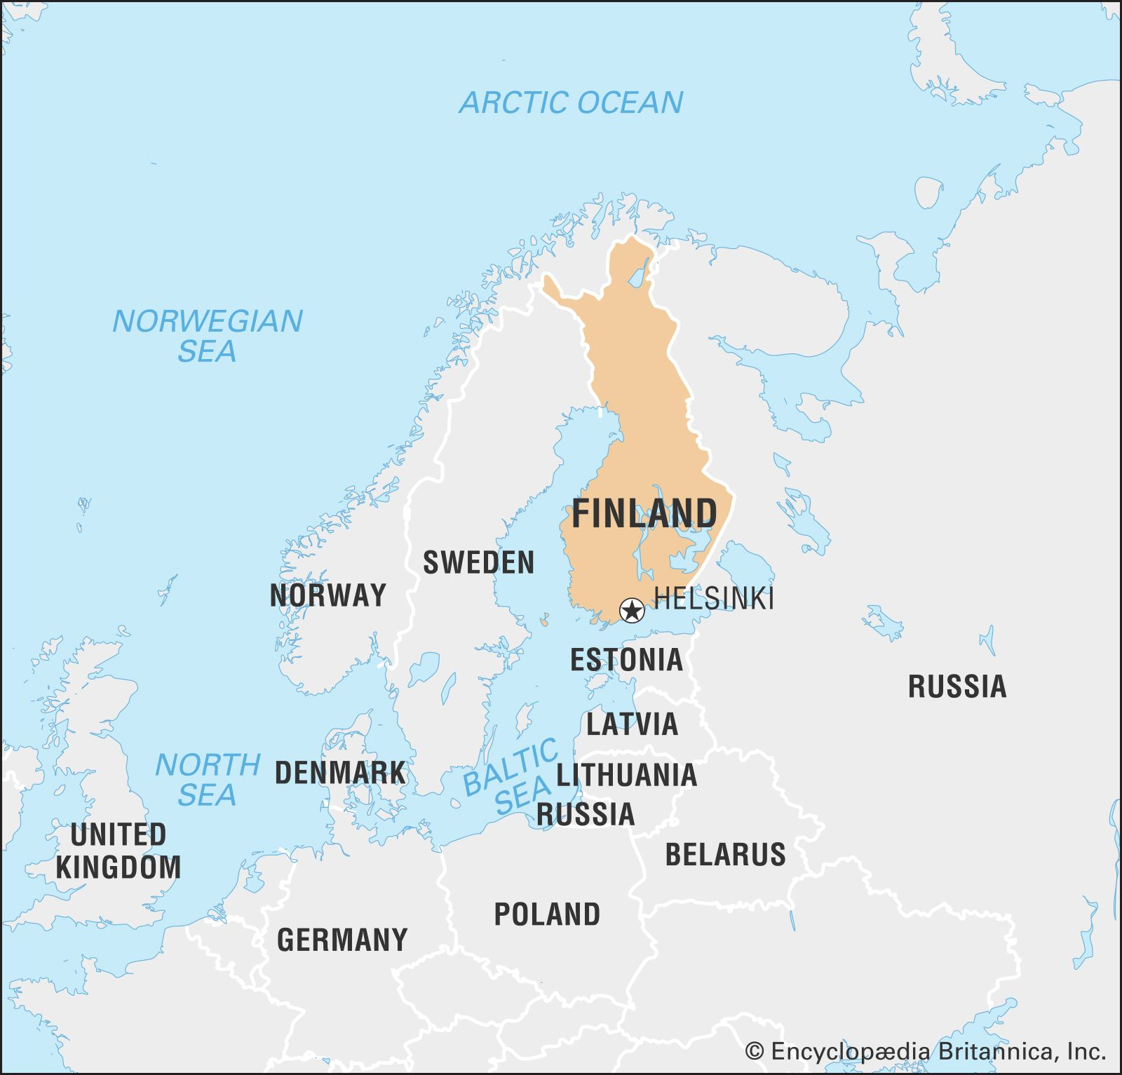
FİNLANDİYA: GENEL BİLGİLER
https://www.britannica.com/place/Finland

Slide 7
Finlandiya Halk Kütüphaneleri: Tarihsel Arka Plan
Finlandiya’daki ilk kütüphaneler, on dokuzuncu yüzyılın başında kırsal alanlarda kurulmuştur; ancak, on sekizinci yüzyılda, Lüteryan kiliselerinin dermelerinin varlığı ve İncil’in ödünç verilmesi gibi uygulamalar mevcuttur (Mäkinen, 2001, s. 12).
1790’larda, Finlandiya’nın zengin sahil kasabalarında, eğitimli insanlar tarafından İsveç ve Almanya modelleri esas alınarak kendi kullanımları için kütüphaneler kurulmuştur.
1860’lardan itibaren, tüccarlar, meslek grupları ve memurlar tarafından kasabalarda kütüphaneler açılmaya başlanmış ve halk kütüphaneleri tüm ülkede yaygınlaşmıştır.
1860-1862 yılları arasında yaklaşık 100 yeni kütüphane kurulmuştur. Yüzyılın sonunda neredeyse 2.000 halka açık kütüphane bulunmaktadır (Mäkinen, 2001, s. 12).
Modern Finlandiya kütüphane sisteminin temelleri, 19. yüzyılda Finlandiya’nın görece özerklik dönemi sırasında atılmış olsa da, bağımsızlık sonrası 20. yüzyılda geniş bir kütüphane ağı gelişmiştir.
Bu gelişmelerin temelinde, 20. yüzyıl başlarında Amerikan kütüphanecilik modelinin Finlandiya’ya uyarlanması ve kentlerin kendi halk kütüphanelerini açması yer almaktadır.
Devletin kütüphanelere kaynak ayırması ve mevzuatın oluşmasıyla birlikte, 1928’de Finlandiya’da kütüphane sayısı yaklaşık 1700’dür (Tuominen ve Saarti, 2012, s. 118).

Slide 8
Finlandiya Halk Kütüphaneleri: Tarihsel Arka Plan
2002 yılı verilerine göre, Finlandiya’da toplam 936 halk kütüphanesi ve 202 gezici kütüphane aracı mevcuttur.
Finlandiya halkının yaklaşık %80’i bu kütüphaneleri aktif olarak kullanmaktadır ve halk kütüphaneleri en çok tercih edilen kültür kurumlarıdır.
Uluslararası ölçekte, halk kütüphanelerinin kullanım oranları oldukça yüksektir; yıllık kişi başına ziyaret sayısı 12 iken toplam ziyaret sayısı 63,7 milyonu aşmaktadır.
Ödünç verme oranları da yüksektir: kişi başına ödünç alma sayısı 20, toplam yıllık ödünç alma ise 102 milyondan fazladır.
Bu yüksek kullanım, maliyet etkin hizmetler ve nüfusu kapsayan güçlü kütüphane ağlarının varlığıyla desteklenmektedir.
Finlandiya halk kütüphanelerinin uluslararası alandaki saygınlığının önemli nedenleri arasında, mimarisi, bilgisayar teknolojisinin yaygın kullanımı ve sundukları geniş ağ olanakları bulunmaktadır.
Ayrıca, Finlandiya halk kütüphaneleri, internet erişimi sağlayan kurumlar olarak öncü konumdadır ve ilk-orta öğretim seviyesindeki öğrencilere de kapsamlı hizmetler sunmaktadır (Kekki, 2001).

Slide 9
Finlandiya Halk Kütüphaneleri: Günümüz
Finlandiya, okuryazarlık ve eğitim açısından dünyanın en iyi ülkeleri, halk kütüphaneleri de dünyanın en gelişmiş kütüphaneleri arasındadır.
Kütüphane hizmetlerinin sürekliliği ve kalitesi mevzuatla korunmaktadır. İlk Halk Kütüphaneleri Yasası 1928'de ve son hali 2017'de yürürlüğe girmiştir (Libraries.fi, 2022c).
Finlandiya'da 706 halk kütüphanesi ve 118 gezici kütüphane bulunmaktadır. Eğitim ve Kültür Bakanlığı tarafından yönetilen Finlandiya Halk Kütüphaneleri İstatistikleri Veri Tabanı, tüm halk kütüphanelerinden (Åland Adaları hariç) ve Bölgesel Devlet İdari Ajanslarından (Regional State Administrative Agencies) veri derlemektedir.
2024 yılı istatistiksel verileri aşağıdaki gibidir:
  Toplam derme büyüklüğü 30,6 milyon materyaldir.
  Yıllık ödünç verilen materyal sayısı 85,4 milyon (kişi başına 15,3)
  Toplam 50,7 milyon kütüphane ziyareti (kişi başına 9,1)
  Kütüphanelerin internet hizmetleri 46,2 milyon kez kullanılmıştır (Libraries.fi, 2025).

Slide 10
Finlandiya Halk Kütüphaneleri: Günümüz
Dermeler ve bilgi kaynaklarıyla ilgili önemli noktalar şunlardır:
  Finna.fi, Doria, Digi ve Melinda gibi kütüphane, arşiv, müze materyalleri ve meta verilere erişim sağlayan Finlandiya'nın kapsamlı dijital platformları
  Elki, Finlex, Statistics Finland ve Suomi.fi gibi önemli kaynaklar hukuki, istatistiksel, arazi ve kamu hizmeti bilgileri sunar.
  Fin edebiyatı, ulusal ve çeviri eserleri teşvik eden SKS ve FILI gibi kuruluşlar tarafından desteklenmektedir.
  Web-PLC, Finto ve YSO gibi sınıflandırma sistemleri, Fin kütüphane verilerini ve ontolojilerini düzenler (Libraries.fi, 2022a).
Önemli kuruluşlar:
  Yaklaşık 2.000 üyesi ve aktif uluslararası iş birlikleri bulunan köklü bir meslek kuruluşu olan Finlandiya Kütüphane Derneği (kuruluş: 1910)
  Finlandiya-İsveç kütüphanelerinin ilişkileri ve kültürel kimliklerini destekleyen Finlandiya İsveç Kütüphane Derneği (FSBF, Finnish Swedish Library Association)
  Araştırma ve eğitimde kütüphaneleri destekleyen Finlandiya Araştırma Kütüphanesi Derneği (Finnish Research Library Association; kuruluş: 1929)
  İskandinav iş birlikleri ise bölgesel iş birliğini kolaylaştırırken, Akava, Jyty ve JHL gibi sendikalar Finlandiya'daki kütüphane ve bilgi profesyonellerini temsil etmektedir (Libraries.fi, 2022b).

Slide 11
Finlandiya Halk Kütüphaneleri: Çok Kültürlülük
1995’te Eğitim Bakanlığı, Helsinki Şehir Kütüphanesi’ne çok kültürlülük ve çok dillilik bağlamında Merkezi Çok Dilli Kütüphane Servisi (Central Multilingual Library Service) rolünü üstlenme görevi vermiştir (Jönsson-Lanevska, 2005, s. 130).
1998 tarihli Kütüphane Yasası’nın (Library Act- 904/1998) ikinci bölümünde, halk kütüphanelerinin yönetiminin yerel yönetimlere/ belediyelere ait olduğu, hizmetlerin bağımsız veya diğer belediyelerle iş birliği içinde yürütülebileceği belirtilmiştir.
Yasada, iki dilli bölgelerde tüm grupların gereksinimlerinin eşit karşılanması gerektiği vurgulanmış, örneğin Saami bölgesinde hem Saamilerin hem de Finlandiyalıların dilinde eşit hizmet sunulması hükme bağlanmıştır (Kekki, 2001).
Helsinki Halk Kütüphanesi, göçmenlere hizmet vermek amacıyla, devlet fonlarıyla birlikte yerel yönetim desteği almaktadır.
Merkezi Çok Dilli Kütüphane’nin görevi, Finlandiya’daki farklı ana dillere sahip grupları desteklemek, ulusal ve uluslararası ortaklarla iş birliği yapmak, çok kültürlü gruplara bilgi ve rehberlik sağlamak, çeşitli dillerde materyal sağlamak ve bunları paylaşmaktır.
Bu amaçla 1996’da çoğu yurt dışından sağlanan 29 dilde materyal edinmiş ve 2074 materyali (kitap, videolar, müzik ve ses kayıtları) dermesine katmıştır (Larsen, Jacobs ve Vlimmeren, 2004, s. 11; Jönsson-Lanevska, 2005, ss. 130-31).

Slide 12
Finlandiya Halk Kütüphaneleri: Çok Kültürlülük
Yabancı dillerde materyallerin listeleri ödünç verilmek üzere yerel kütüphanelere dağıtılmakta ve kitaplar, 1 ila 3 ay arasında sürelerle ödünç verilmektedir.
Ayrıca, göçmenlere hizmet eden PLUSSA adlı internet tabanlı veri tabanı ve hizmeti sunulmaktadır (Larsen, Jacobs ve Vlimmeren, 2004, s. 11).
Merkezi Çok Dilli Kütüphane’nin diğer hedefleri arasında nadir dillerde materyal satın almak ve bu materyallerin kütüphaneler arası ödünç verilmesini sağlamak bulunmaktadır.
Bu çerçevede, nadir dillerde yayınlar satın alınmakta ve yerel kütüphaneler tarafından sağlanmaktadır. Ayrıca, çok kültürlü topluluklara yönelik gazete ve dergi dağıtımı da yapılmaktadır (Larsen, Jacobs ve Vlimmeren, 2004, s. 22).
Helsinki Metropolitan Kütüphaneleri’nin Pasila Kütüphanesi’nde bulunan Çok Dilli Kütüphane dermesi, 80 dilde ve her yaş grubuna yönelik materyalleri içermektedir. Bunlar, müzik, filmler, dergiler, sesli kitaplar ve e-kitaplar vb.dir.
Kullanıcılar, materyalleri kendi yerel kütüphaneleri aracılığıyla edinebilmektedir. Bu hizmet, ana dillerinde okuma olanağı sunarak, dil becerilerinin desteklenmesini amaçlamaktadır (IFLA, 2009, s. 21).
1995’te Kültür Bakanlığı’nın göreviyle, Helsinki Şehir Kütüphanesi çok dilli bir kütüphane hizmeti sunmaya başlamış ve bu hizmetler, web tabanlı olarak yerel topluluklara göçmen ve yabancı topluluklara ulaşmayı kolaylaştırmaktadır. Kütüphane hizmetlerini Fince, İsveççe ve İngilizce olarak sunmaktadır (IFLA, 2009, s. 21).

Slide 13
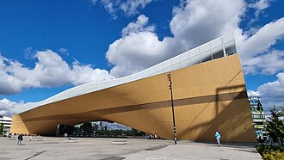
Finlandiya Halk Kütüphaneleri: Çok Kültürlülük
Finlandiya’da, göçmen çocuklar ve gençlerin kendi ana dillerinde okuma becerilerini geliştirmeye yönelik projeler de mevcuttur. Örneğin, Vantaa Şehir Kütüphanesi’nin “Kielet äänessä” (“Languages Aloud”) projesi, farklı dil ve kültürden çocukların ve gençlerin çok kültürlü hikâye anlatımına katılmalarını sağlamaktadır. Bu projede, gençler Fince hikâye kitaplarını Kürtçe’ye çevirip anlatmakta, küçük çocuklar ise resim ve örneklerle betimlemeler yapmaktadır (Kontiainen ve Sulin, 2006).
https://en.wikipedia.org/wiki/Helsinki_Central_Library_Oodi

Slide 14
Finlandiya Çok Kültürlü Halk Kütüphaneleri: Iso Omena Kütüphanesi
Finlandiya halk kütüphaneleri, Kuzey Amerika'daki uygulamalara benzer şekilde, tüm vatandaşlar için materyallere ve hizmetlere eşit erişim sağlamayı taahhüt etmektedir.
Geleneksel rollerin ötesine geçerek doğum bakımı, sağlık klinikleri, gençlik merkezleri, ruh sağlığı ve sosyal destek gibi toplum hizmetlerini kütüphane alanlarına entegre ederek, toplum odaklı bir yaklaşımın örneğini oluştururlar.
Espoo'daki Iso Omena Kütüphanesi, bir alışveriş merkezinin en üst katında yer almakta ve alışveriş merkezinin bir uzantısı gibi hissettirmektedir; ancak tüketim karşıtı, halk odaklı bir yaklaşımı benimsemiştir.
Kütüphanenin zemin alanının yarısı çocuklara ve gençlere ayrılmış ve oldukça yoğun kullanılmaktadır:
Çocuklar elektrikli piyano çalışmakta, video oyunları oynamakta ve büyük peluş puf koltuklarda birbirlerine kitap okumaktadır.
Gençlere ayrılan bir alan olan Vox'ta, eğitimli gençlik çalışanlarının gözetimi ve desteğiyle bilardo veya satranç oynamaktadırlar.
Kütüphanenin geniş üretim alanında kullanıcılar kıyafet dikmekle veya 3 boyutlu yazıcılar kullanarak mekanik parçalar üretmekle meşgul olmaktadır.
Kütüphane, sağlık klinikleri, sosyal sigorta yardımı ve göçmenler ile mültecilere destek gibi kamu hizmetleri ile bürokratik görevleri daha erişilebilir ve daha az stresli duruma getirmektedir (Ballamingie, 2020).

Slide 15
Finlandiya Çok Kültürlü Halk Kütüphaneleri: Helsinki'deki Oodi Kütüphanesi
Helsinki'deki Oodi Kütüphanesi, ebeveynler ve çocuklar için aşağıdaki alan ve hizmetleri sunmaktadır:
Play Park Story (Oyun Parkı Hikayesi): Ebeveynlere ve çocuklara oyun oynama alanları sunuyor; oyun seansları, özellikle Finlandiya'ya yeni gelen ve genellikle ebeveynlerinden ve ailelerinden uzakta yaşayan bakıcılar için önemli. Bir Play Park Story ziyareti sırasında, kütüphane personeli ebeveynleri kütüphane hizmetleri hakkında bilgilendiriyor ve onları dil kafeleri gibi diğer kaynaklarla buluşturuyor.
Dil kafeleri: Finlandiya genelindeki birçok kütüphanede bulunuyor ve Finceyi ikinci dil olarak öğrenenlerin, Fince konuşan bir personel veya gönüllüyle Fince pratik yapabilecekleri eğlenceli ve samimi bir ortam sunuyor
Makerspace’ler ve toplantı odaları: Makerspace'teki tüm ekipmanlar (3 boyutlu yazıcılar, dikiş makineleri, video düzenleme istasyonları, müzik stüdyoları vb.) ve toplantı odaları ücretsiz olarak rezerve edilebiliyor ve bunlara erişmek için kullanıcıların bir kütüphane kartına gereksinimi yok.
Finlandiya kütüphaneleri, göçmenler ve mülteciler de dahil olmak üzere herkes için eşit fırsatlara vurgu yapan, entegrasyonu ve yaşam boyu öğrenmeyi kolaylaştıran mevzuata dayanmaktadır. Genel olarak, Finlandiya kütüphaneleri, özellikle çeşitli ve savunmasız nüfuslar için sosyal katılımı, öğrenmeyi ve kişisel gelişimi destekleyen dinamik topluluk merkezleri olarak hizmet vermektedir (Ballamingie, 2020).

Slide 16
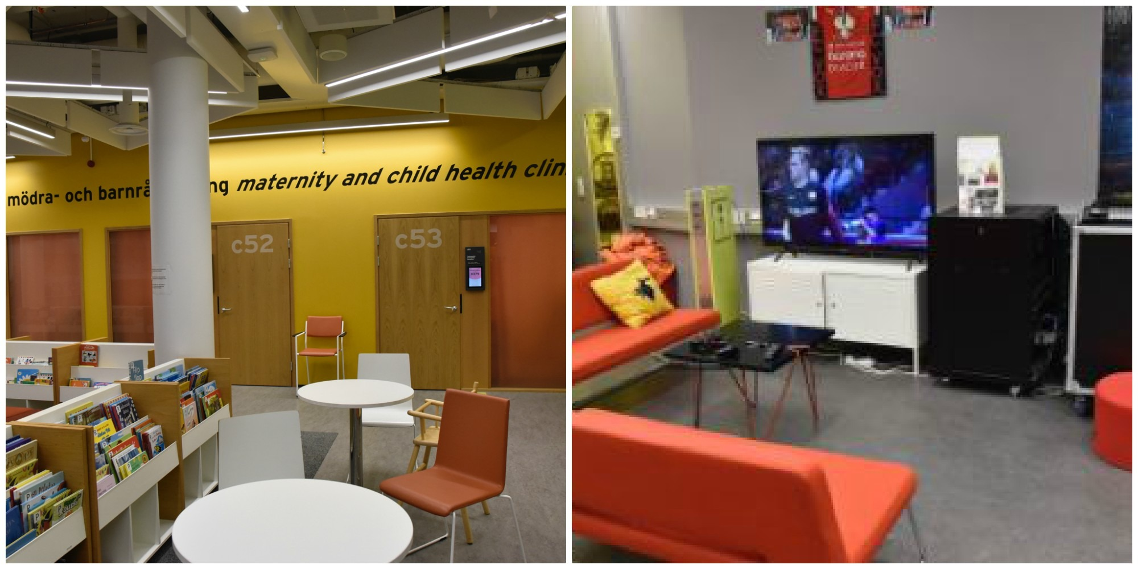
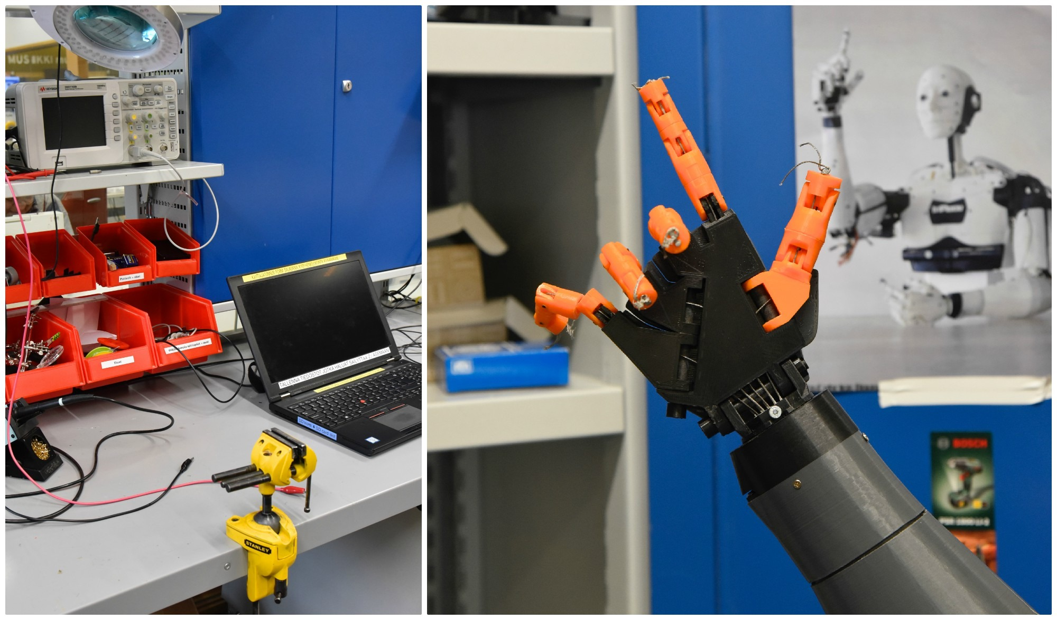
Finlandiya Çok Kültürlü Halk Kütüphaneleri: Helsinki'deki Oodi Kütüphanesi
Iso Omena Kütüphanesi'ndeki doğum ve çocuk sağlığı kliniği (solda).
Gençlerin buluşma odası Vox'taki televizyonda bir futbol maçı oynanıyor (sağda). (Ballamingie, 2020).
Iso Omena Kütüphanesi'ndeki makerspace (Paja olarak bilinir): 3 boyutlu yazıcılar; vinil kesici, vinil yazıcı, medya iş istasyonu, film ve negatif tarayıcı, lazer gravür makinesi, ısı presi (örneğin tişörtlere veya bez çantalara baskı yapmak için), dikiş makineleri ve overlok makineleri, laminasyon makinesi, kağıt kesici, ağaç işleme aletleri ve tezgahı ve ödünç verilebilir aletler (Ballamingie, 2020).

Slide 17
Finlandiya Çok Kültürlü Halk Kütüphaneleri: Sorunlar
Sosyal Katılım ve Eşitlik Zorlukları: Erişilebilirliği ve kapsayıcılığı teşvik eden yasal çerçevelere karşın, mekânsal erişilebilirlik bütçe kısıtlamaları, konum ve şehir planlama kararları nedeniyle değişkenlik göstermekte ve bu da dezavantajlı veya azınlık gruplarını dışlama potansiyeli taşımaktadır.
Geleneksel ve Yenilikçi Rollerin Dengelenmesi: Kütüphaneler, durağan derme alanlarından çok işlevli kentsel merkezlere dönüşmekte, bu da sessiz ve kapsayıcı alanların temel kimliğini korurken çeşitli, bazen gürültülü etkinlikleri desteklemek gibi tasarım ve yönetim zorlukları ortaya çıkarmaktadır.
Tasarım ve Yönetişim Gerilimleri: Mekânsal tasarımda açıklık ve esneklik, farklı etkinliklerin tutarlı bir şekilde yönetilmesini engelleyerek, sessiz çalışma ve sosyal etkileşim arasında çatışmalara yol açabilmekte ve çeşitli kullanıcı gereksinimleri için uyumlu bir ortam yaratılmasını zorlaştırabilmektedir.
Sosyalleşme ve Etkileşim Yönetimi: Çeşitli kullanıcılar arasında kendiliğinden sosyal etkileşimleri ve karşılaşmaları kolaylaştırmak, farklı normların, dillerin ve kültürel beklentilerin bulunduğu çok kültürlü bağlamlarda karmaşık olabilen dikkatli bir yönetişim, programlama ve mekan tasarımı gerektirir.
Özelleştirme ve Ticarileştirmenin Riskleri: Kafeler gibi özel işlevlerin getirilmesi, çekiciliği artırırken, özellikle ticari çıkarlar baskınsa, kütüphanelerin kamusal karakterini ve erişilebilirliğini tehdit edebilmektedir.
Kentsel Bağlam Entegrasyonu: Kütüphanelerin sosyal uyumu desteklemedeki başarısı, kentsel dokuya entegrasyonlarına bağlıdır. Kötü konumlanmış veya kaynakları yetersiz kütüphaneler, daha az erişilebilir ve sosyal katalizörler olarak daha az etkili olma riskiyle karşı karşıyadır.
Kültürel Duyarlılık ve Dil Engelleri: Çok kültürlü nüfuslara hizmet vermek, kişiye özel hizmetler, çok dilli tabelalar ve çeşitli kültürel geçmişlere uygun programların kapsamlı bir şekilde uygulanmasını zorlaştırabilmektedir.
Kaynak ve Bütçe Kısıtlamaları: Sınırlı finansman, özellikle daha az merkezi konumlarda kapsayıcı ve uyarlanabilir alanlar yaratma becerisini engellemekte ve bu da çok kültürlü topluluklara etkili bir şekilde hizmet verme kapasitelerini etkilemektedir (Mady ve Hewidy, 2025).

Slide 18
Finlandiya Çok Kültürlü Halk Kütüphaneleri: Öneriler
Esneklik ve Kapsayıcılık için Tasarım: Çeşitli aktivitelere ve kültürel uygulamalara uygun, uyarlanabilir mobilya ve olanaklara sahip açık ve şeffaf alanlar geliştirilmeli, spontane etkileşimler ve sosyal kaynaşma teşvik edilmeli
Katılımcı Planlama ve Yönetişim: Kütüphane alanlarının kültürel açıdan duyarlı olması ve gerçek gereksinimleri karşılamasını sağlamak için kütüphanelerin tasarım, yönetim ve programlanmasında azınlıklar ve savunmasız gruplar da dahil olmak üzere yerel toplulukların süreçlere katılımı sağlanmalı
Açık Hava ve Kentsel Entegrasyonu Artırma: Topluluk katılımı ve erişilebilirliğini teşvik etmek için çevredeki açık hava alanları etkinleştirilmeli ve kütüphanelerin kentsel çevreleriyle iyi bir şekilde bağlantılı olması sağlanmalı
Sosyal Erişimi ve İş Birliğini Teşvik Etme: Sosyal ve kültürel erişimi kütüphane duvarlarının ötesine taşımak için yerel kuruluşlar, okullar ve topluluk gruplarıyla ortaklıklar geliştirilmeli
Kamusal Karakteri ve Erişilebilirliği Koruma: Kütüphanelerin kapsayıcı sivil alanlar olarak kalmasını sağlamak için ücretsiz, açık erişim ve evrensel tasarım ilkelerini koruyarak özelleştirme eğilimlerine karşı koyulmalı
Dil ve Kültürel Engelleri Ele Alma: Çeşitli nüfuslara daha iyi hizmet vermek için çok dilli tabelalar, kültürel açıdan uygun programlar ve personel eğitimi uygulanmalı
Kaynaklara ve Altyapıya Yatırım Yapma: Kütüphane alanlarındaki çeşitli programları, kapsayıcı tasarımı ve sosyal işlevlerin sürdürülmesini desteklemek için yeterli fonlar sağlanmalı
Kullanıcı Uygulamalarını Araştırma: Farklı kültürel gruplara uyarlanabilir tasarım, programlama ve yönetişimi sağlamak için kütüphane alanlarının nasıl kullanıldıkları konusunda sürekli araştırmalar yürütülmeli
Özetle, Finlandiya halk kütüphaneleri, sosyal kapsayıcılık, çok işlevliliği temel kimlikleriyle dengeleme ve çeşitli kültürel uygulamaları mekânsal ve yönetişim çerçevelerine entegre etme konusunda zorluklarla karşı karşıyadır. Bu sorunların sistematik bir şekilde ele alınması, tasarım, programlama ve yönetimde esnek, katılımcı ve kültürel açıdan duyarlı yaklaşımları içerir ve kütüphanelerin çok kültürlü kentsel bağlamlarda yaşamsal sosyal altyapılar olarak hizmet vermeye devam etmesini sağlar (Mady ve Hewidy, 2025).

Slide 19
İSVEÇ: GENEL BİLGİLER
İsveç'in Coğrafyası ve Tarihi
İsveç, Kuzey Avrupa’da, Norveç ve Finlandiya sınırlarıyla çevrilmiş, güneyde Danimarka ile komşudur.
Yüzölçümü 173.731 milkare (449.963 km²), nüfusu ise ülke büyüklüğüne göre azdır; ABD Kaliforniya ile kıyaslandığında, alan açısından benzese de, Kaliforniya’nın nüfusu dört kat fazladır.
Ülke, ormanlar, göller ve yüksek dağlarla kaplıdır. Stockholm başkenti, sahil boyunca uzanan 14 adayı kapsamaktadır (Yanuck, 2004, s. 7).
İsveç’in tarihi, 11. yüzyılda Viking akınlarıyla başlamış ve 17. yüzyıla kadar savaş ve fetihlerle devam etmiştir. Bu dönemde, II. Gustav Adolf (1611-1632) ve XII. Karl (1697-1718) gibi savaşçı krallar yönetimde bulunmuştur. 17. yüzyılda, İsveç Avrupa’da büyük güç haline gelmiş ve Baltık bölgesine yayılmıştır (Swedish Institute, 2010; Elgán ve Scobbie, 2015, s. 308).
18. yüzyılda tarih boyunca süren savaş ve çatışmalardan güç kaybetse de 1814’ten sonra barış politikalarıyla güçlenmiştir. İki dünya savaşında taraf olmamış, 1995’te AB’ye üye olmuştur.
Dil ve Azınlık Hakları
İsveç’te resmi dil uzun süre belirlenmemiş olup, 2009’da kabul edilen Dil Kanunu ile İsveççe resmi dil olarak tanınmıştır (Swedish Institute, 2010).
Yasa kapsamında, azınlıkların kullandığı diller de resmi olarak kabul edilmiştir: Fin kökenlilerin Fince (Finska), Fin sınır bölgesinde konuşulan Fin lehçesi Meänkieli, Romanların Romence (Romani Chib), Almanya’dan göç eden Yahudi kökenlilerin Eskenazi dili (Jiddisch) ve Kuzey’de yaşayan Samilerin (Laponların) lehçeleri (Samiska). Bu dillerin korunması yasal olarak öngörülmüş olup, İsveç’te konuşulan toplam dil sayısı yaklaşık 200’dür (Swedish Institute, 2010; Anık, 2011, ss. 118-119).

Slide 20
İSVEÇ: GENEL BİLGİLER
Demografik ve Etnik Yapı
20. yüzyıl öncesinde, İsveç homojen bir toplum olarak görülmektedir; 1930 nüfus sayımında, nüfusun %1’den azı yabancı olarak kaydedilmiştir ve bu gruplar çoğunlukla Tornedalen ve Kuzey İsveç’ten Finliler, Laplar, Yahudiler ve Çingenelerdir. Bir taraftan da, bu grupların uzun zamandır İsveç’te yaşamış olmaları nedeniyle bu çıkarım doğru kabul edilmemektedir.
19. yüzyılda dışa göç veren İsveç’in 1890-1920 arası nüfusun yaklaşık %20’sinin Amerika’ya göç ettiği ve yakın tarihte %25’inin yabancı kökenli olduğu bilinmektedir (Ralph, 2012, s. 13).
İsveç’te homojenlik algısı, 20. yüzyılın başlarında oldukça yüksek olup, 2001’de Teolin, (ss. 279-280) ülkedeki çoğunluk imajının, beyaz, sarışın, Protestan ve İsveççe konuşanlar olduğunu belirtmiştir. Ancak, Sami, Yahudi ve Fin göçmenler bu büyük çoğunluk tarafından çok fazla görünememekteydi.
Günümüzde ise, beş ulusal azınlık kabul edilmekte ve haklar tanınmaktadır: Sami, Finliler, Meänkieli konuşanlar, Yahudiler ve Romanlar.
Bu gruplar, kamu kurumları ve mahkemelerde İsveççenin yanı sıra kendi dillerini kullanma hakkına sahiptir.
Bu hakların kullanımı özellikle okul öncesi ve yaşlı bakımında önem taşımaktadır.
Ayrıca, bölgedeki tüm eğitim kurumlarında, azınlık tarihi, kültür, din ve dil eğitimi verilmektedir; devlet kültürel etkinliklere destek sağlamaktadır (Teolin, 2001, s. 280).

Slide 21
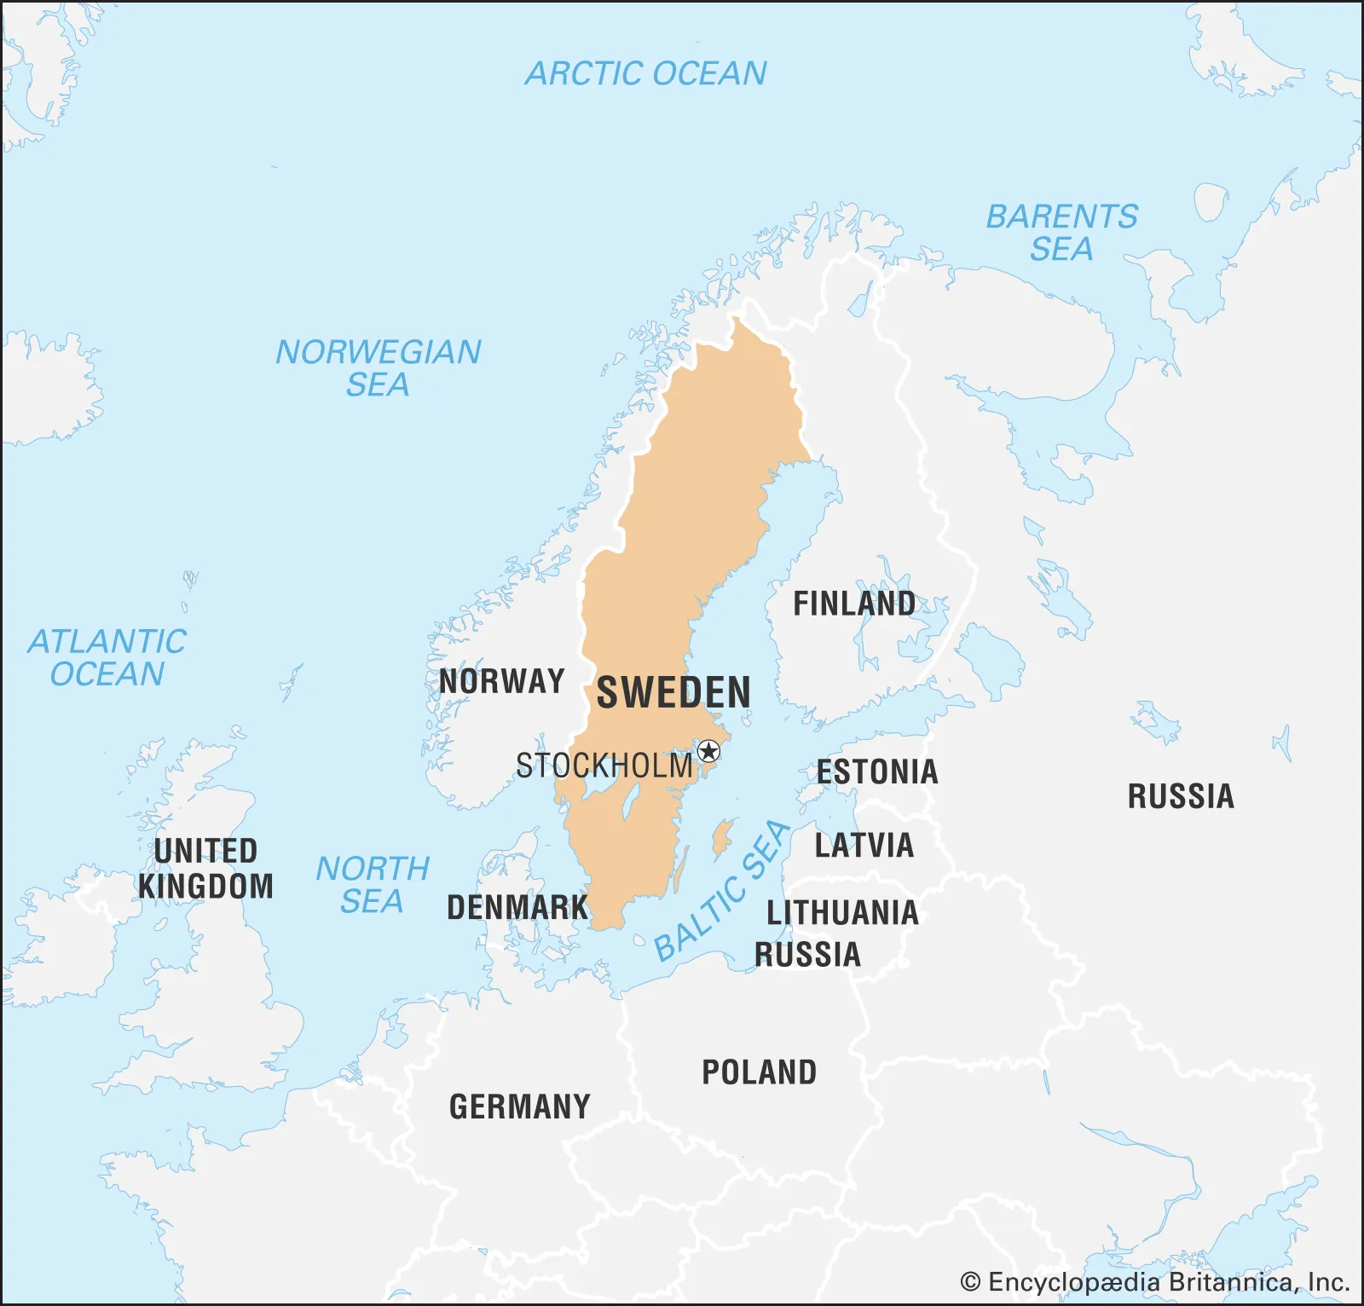
İSVEÇ: GENEL BİLGİLER
https://www.britannica.com/place/Sweden

Slide 22
İsveç Halk Kütüphaneleri: Tarihsel Arka Plan
İsveç’te halk kütüphaneleri, birçok batı ülkesinde olduğu gibi, yerel yönetimler tarafından kurulmuştur.
İlk halk kütüphaneleri, halkın İncil’i okuyabilmesi amacıyla dini yapılanmalar olarak 1842’de kurulmuş ve dermeleri dini ve gündelik yaşam bilgilerini içermektedir.
Yüzyıl sonunda bu kütüphaneler yetersiz kalınca, sosyal ve işçi hareketlerine dayanan “çalışma çemberleri” (study circle) kurulmuş; bu kuruluşlar halkın katılımcı yönetime eğitimle dahil olmasını amaçlamışlardır (Helling, 2012, ss. 79-80).
Yirminci yüzyıl başlarında, halk kütüphaneleri teşkilatlanmıştır. Valfrid Palmgren’in 1912’de yaptığı araştırmalar, İsveç’te halk kütüphanelerinin gelişimine katkı sunmuştur. Palmgren, kütüphanecilik eğitimi vermiş, Stockholm’da gençler için kütüphane kurmuştur.
Çalışmaları, 1912’de kütüphane kurslarının yaygınlaştırılması, satın alma ve yayıncı kataloglarının edinilmesi ve yıllık 43 € (400 İsveç kronu) destek sağlanması gibi olumlu sonuçlar doğurmuştur (Helling, 2012, ss. 79-80).
1965’te, halk kütüphanelerine doğrudan devlet yardımı sağlanmış, İsveç Sanat Konseyi, yoksul belediyeleri desteklemeye başlamıştır: kitap otobüsleri, konuşan kitaplar, çocuklar ve etnik azınlıklar için kitaplar, okuma projeleri ve dijital projeler (Torstensson, 2010).

Slide 23
İsveç Halk Kütüphaneleri: Tarihsel Arka Plan
Modern İsveç halk kütüphanelerinin gelişiminde Amerikan sisteminin etkisi olmuştur. Valfrid Palmgren, Amerikan sistemini tanıtmış, her tür düşünce ve inanca açık dermeler ve açık raflar sistemini ülkeye tanıtmıştır (Thomas, 2010, s. 114).
1950’lerden 1970’lerin sonlarına kadar, dermeler büyümüş, dolaşım ve personel sayısı artmış, yeni hizmetler ve binalar açılmıştır.
Ekonomik kısıtlamalar nedeniyle bu gelişme 1980’lerde yavaşlamış, 1990’larda inişli çıkışlı bir seyir izlenmiştir.
Dolaşımın yavaşlamasının nedenlerinden biri, 1970’lerden itibaren kütüphane sayısının azalması ve internetin referans işlevinin yerini almasıdır (Thomas, 2010, s. 114).
1996 Kütüphane Yasası ile her yerel yönetimin bir halk kütüphanesi kurması zorunlu olmuştur; toplamda 290 yerel yönetim, halk kütüphanesi sistemine sahiptir.
Toplam hizmet noktası 2000’den fazla olup, bunların 554’ü halk ve okul kütüphaneleriyle entegre edilmiştir. Derme büyüklüğü yaklaşık 40 milyon kitap ve 3 milyon görsel-işitsel medya olup, toplam satın alma hacmi 2 milyon cilt civarındadır (Thomas, 2010, s. 115).

Slide 24
İsveç Halk Kütüphaneleri: Çok Kültürlülük
Yasal düzenlemeler
  1974 Anayasası’nda azınlıkların kültürel yaşamının korunması; 1996 Kütüphane Yasası ile halk ve okul kütüphanelerinde göçmen ve azınlıkların gereksinimlerinin dikkate alınması ve diğer dillerde kaynak sağlanması (Gupta, 2014, s. 11; Jönsson-Lanevska, 2005, s. 132).
  2010 (idari makamlarda ve mahkemelerde azınlık dillerinin kullanılması ile okul öncesi ve yaşlı bakım evlerinde azınlıkların dilsel ve kültürel haklarına ilişkin hükümler)
  Kütüphane Yasası (2012), halk kütüphanelerinde ulusal azınlıklar ve ana dili İsveççe olmayanlar için materyal ve hizmet sunulması, ayrıca kolay okunabilir İsveççe (easy-to-read Swedish) kullanılmasına ilişkin öneriler (Gupta, 2014, s. 11).
Göçmen Literatür Merkezi (Lending Centre for Immigrant Literature) Stockholm Şehir Kütüphanesi’nde 1991’de kurulmuş, çeşitli dil ve içerikte kitaplar ve materyallerle hizmet vermektedir.
Dil ve materyal zenginliği 65 dilde kitap, görsel-işitsel materyal toplam 24.457 adet (Jönsson-Lanevska, 2005, s. 133).
Çocuklara yönelik hizmetler 40 dilden çocuk kitapları, ana dillerde ve İsveççe karşılıkları ile materyal sağlanmakta; bölgesel ve yerel iş birliği ile dağılım ve kataloglama yapılmaktadır (Larsen, Jacobs ve Vlimmeren, 2004, ss. 21-22).
Çok kültürlü etkinlikler Uluslararası Kültür Günü, şiir, müzik ve dans performansları, kültürler arası buluşma etkinlikleri.
Çok dilli personel: Rinkeby şubesinde 10’dan fazla göçmen dilini bilen personel; iletişim ve materyal seçiminde etkinlik (Larsen, Jacobs ve Vlimmeren, 2004, s. 8).

Slide 25
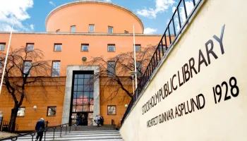
İsveç Çok Kültürlü Halk Kütüphaneleri: Stockholm Uluslararası Kütüphanesi
Stockholm Uluslararası Kütüphanesi (Internationella Biblioteket), hem yerli halka hem de turistlere hizmet veren bir kültür merkezi işlevi gören bir halk kütüphanesidir
Çok Kültürlü Hizmetler: Arapça, Çince, Tayca (Tayland devletinin tek resmî dili), Hintçe ve daha birçok dil dahil olmak üzere 100'den fazla dilde kitap sunar
Språkcafes (dil kahvesi saatleri) aracılığıyla dil pratiği fırsatları sunar.
Çeşitli dillerde çocuk hikâyeleri okumaları ve yazar etkinlikleri düzenler.
Çeşitli edebiyat ve topluluk etkinlikleri aracılığıyla kültürel alışverişi ve farklı gelenekler hakkında öğrenmeyi kolaylaştırır.
Farklı dillerde çok çeşitli materyallere erişim için kütüphaneler arası ödünç verme hizmetlerini destekler (Ferland, t.y.).
Inside the International Library in Stockholm (Ferland, t.y.).

Slide 26
SORUNLAR
Bilgiye erişim ve kullanım alışkanlığı: Farklı kültürlerin bilgi ve kütüphane kültürüne uyumsuzluğu, sözlük ve ansiklopedilere yabancılık, alfabetik sıralama güçlükleri
Sınıflama ve tanıma sorunları: Kütüphane sınıflama sistemlerini tanımayan veya kullanmayan gruplar
Psikososyal sorunlar: Güvensizlik, ifade özgürlüğü korkusu, yeni yaşam biçimine alışma zorluğu (örneğin Afganistan’dan gelenlerin özgürce düşünce ve ifade konusunda güçlükleri).
Ulusal ve kültürel değerlerin farklılığı: İsveç literatürü ve ikonların değer görmemesi, ulusal kimlik ve kültürel referansların entegrasyonunun zorlukları
Dil ve iletişim sorunları: Konuşma ve anlama güçlükleri, yanlış anlaşılmalar, öğretmen ve kütüphanecilerin ek çaba harcaması.
Bütçe ve finansman: Proje ve materyal alımı için finansman yetersizliği, rutin bütçelerin yetersizliği (Jönsson-Lanevska, 2005, ss. 136-137).
Çeşitliliğe uyum: Böylesine çeşitli bir nüfus için erişimi ve uygunluğu sağlamak karmaşık olabilmektedir.
Derme geliştirme: Çok sayıda dilde geniş bir dermeyi sürdürmek önemli kaynaklar gerektirir.
Güncellemeler: Topluluğun değişen çok kültürlü taleplerini karşılamak için programları sürekli olarak uyarlama gereksinimi (Ferland, t.y.).

Slide 27
SORUNLAR
1991 yılında Stockholm Şehir Kütüphanesi’nde ülke çapında hizmet sunmak üzere yapılandırılan “Lending Centre for Immigrant Literature” (Göçmen Literatürü Ödünç Verme Merkezi) pek çok bağlamda önemli hizmetler sunsa da çeşitli sorunlarla da yüzleşmek durumunda kalmıştır.
Bu sorunlar:
Yeni gelenler için kitap ve dergi satın almak üzere destek kanalların bulunamaması
Doğru ve iyi kitap seçiminin nasıl yapılabileceği ve
Yeni kitapların nasıl sınıflandırılacağı
Ödünç alacak kişilerin çeşitli kaynaklara ilişkin farkındalığının nasıl oluşturulacağı
Bu süreçte karşılaşılan temel sorun ise,
Yerel, bölgesel kütüphaneler ile Göçmen Literatürü Ödünç Verme Merkezi arasında sorumlulukların net bir biçimde paylaşımına ilişkin bir vizyon oluşturulmamasıdır.
Örneğin
Aynı kitapların pek çok kopyalarını sağlamak önemli bir sorundur (Bunun yerine, bu materyallerin yerel, bölgesel ve merkezi stoklarda birbirini tamamlayıcı biçimde bulundurulmalarını garanti etmek stratejik bir çözüm olarak planlanmıştır (Jönsson-Lanevska, 2005, s. 132).

Slide 28
ÖNERİLER
Çok Kültürlülük Çalışmaları: Çok dilli dermeleri ve kültürel programları genişletmeye devam etmek
Katılım: Dil ve kültürel etkinlikler aracılığıyla topluluk katılımını teşvik etmek, okul, aile ve toplumla ortak çalışmalar
Sosyal Uyum: Farklı kültürel gruplar arasında anlayışı geliştirerek entegrasyonu ve sosyal uyumu desteklemek.
Finansman: Devletten veya uluslararası projelerden fon sağlama, özel entegrasyon projeleri ile kaynak geliştirme; fon kaynaklarının çeşitlendirilmesi, çok dilli ve kültürel etkinliklerin yaygınlaştırılması
Çok dilli materyal ve etkinlikler: Çocuklar ve yetişkinler için farklı dillerde kitap, gazeteler, etkinlikler, kültürel günler ve programlar
Personel eğitimi ve iş birliği: Çok kültürlü ve dilsel becerilere sahip personel istihdamı, personelin eğitimi, dil bariyerlerini aşmak üzere eğitim
Mekânsal düzenlemeler: Kapsayıcı ve kültürel farklılıkları yansıtan mimari
Dijital ve online hizmetler: Çok dilli katalog ve içeriklerin erişilebilirliği, kültürler arası etkinliklerin ve kaynakların dijital ortamda sunulması.
Özetle, İsveç halk kütüphanelerinde çok kültürlülük politikası, farklı dil ve kültürlere hizmet vermeyi amaçlamaktadır. Ancak, bilgiye erişim ve kullanma alışkanlığı, sınıflama ve tanıma güçlükleri, psikososyal engeller ve finansal kısıtlamalar gibi sorunlar yaşanmaktadır. Bu sorunların aşılması için finansman sağlama, çok dilli materyal ve etkinliklerin artırılması, personel eğitimi ve toplumla iş birliği temel stratejiler olarak önerilmektedir. Çok kültürlü kütüphanelerin sürdürülebilir ve kapsayıcı hizmetler sunabilmesi için bütün sektörlerin iş birliği ve finansal destek şarttır (Jönsson-Lanevska, 2005, ss. 136-37; Larsen, Jacobs ve Vlimmeren, 2004, s. 11).

Slide 29
ÇEKYA (ÇEK CUMHURİYETİ): GENEL BİLGİLER
Coğrafyası ve Yönetsel Yapısı
Avrupa’nın merkezinde ve 78.866 km² alanı kapsamaktadır. Batıda Bohemya, doğuda Moravya ve Moravya-Silezya eyaletinin kuzey kesiminde Silezya olmak üzere üç ana bölüme ayrılır. Tarihsel olarak, ülke sekiz idari bölgeye bölünmüştür: Başkent Prag, Orta/Merkez Bohemya, Güney Bohemya, Batı Bohemya, Kuzey Bohemya, Doğu Bohemya, Güney Moravya ve Kuzey Moravya (Frucht, 2005, s. 203). 2000’de, Prag da dahil, en fazla idari hizmet veren şehirlerin adını taşıyan toplam 14 bölge (kraje) oluşturulmuştur (Frucht, 2005, s. 203).
Tarihsel Arka Plan ve Siyasi Gelişmeler
Orta Çağdan 19. yüzyıla kadar, bölge Habsburg İmparatorluğu’nun (daha sonra başkenti Viyana olan Avusturya İmparatorluğu olarak anılacaktır) yönetimi altındadır. 1867’de, Macaristan’ın özerkliğiyle Slovakya Macar yönetimi altında kalmış, 1918’de bağımsız Çekoslovakya kurulmuştur. 1939’da Nazi işgaline uğrayan ülke, 1945’te Sovyetler tarafından kurtarılmış, ardından 1948’de komünist sistem iktidara gelmiştir (Kavukçu, 2008, s. 74; Frucht, 2005, s. 208).
1989 Kadife Devrimi ile demokratikleşmiş, ekonomik ve politik reformlar başlamıştır. 1993’te Çekya ve Slovakya barışçıl bir şekilde ayrılmıştır. Ülke, NATO’ya 1999’da, Avrupa Topluluğu’na ise 2004’te katılmıştır (Freundorfer ve Koch, 2012, ss. 17-18).
Nüfus ve Sosyoekonomik Yapı
Nüfusun %90’ı Çek, geri kalanı Moravyalılar, Slovaklar ve Romanlardan oluşur. Romanlar nüfusun %2-3’ünü temsil etmekte olup, yüksek işsizlik ve konut sorunları yaşamaktadırlar. Romanlar, eğitim ve iş piyasasında ayrımcılığa maruz kalmakta ve sosyal dışlanma ile karşı karşıyadır (Dodds, 2011, s. 14; Hašková ve Uhde, 2009, s. 26).
OECD verilerine göre, ülke küreselleşmeden en çok etkilenen ülkeler arasında olup, göç dalgaları artış göstermektedir. 2007’de göçmen sayısı yaklaşık 102.511’e ulaşmıştır. Göçleri teşvik eden etmenler arasında, azalan işsizlik ve sabit maaşlar bulunmaktadır (Šveráková ve Kořínek, 2008, s. 1).

Slide 30
ÇEKYA (ÇEK CUMHURİYETİ): GENEL BİLGİLER
Etnik Gruplar ve Uyum Süreçleri
Göçmen gruplarını inceleyen çalışmalar, farklı uyum ve memnuniyet düzeyleri ortaya koymuştur. Ukraynalılar, Vietnamlılar ve Ermeniler arasında farklı uyum özellikleri gözlemlenmiş, örneğin, Ukraynalılar geçici ve uluslararası sınır ötesi yaşam biçimi benimserken, Vietnamlılar kendi topluluklarında içe kapalıdır ve ekonomik ilerlemeye odaklanmıştır. Ermeniler ise, sosyoekonomik açıdan en yakın grup olup, dil ve yaşam tarzı uyumu yüksektir.
Genel olarak, göçmenlerin uyumunda cinsiyet, eğitim ve çocuk sayısı gibi etmenlerin etkisi azdır; yaş, aile durumu ve vatandaşlık durumu ise önemli belirleyicilerdir. Ayrıca, dil becerileri ve ülkede kalma süresi uyum ve memnuniyeti artıran ögelerdir.
Göç ve Entegrasyon Politikaları
Çek Cumhuriyeti’nde göç politikaları, 1999’dan itibaren Sığınma Yasası ve yeni düzenlemelerle şekillenmiştir. Ülkedeki göçmenlerin memnuniyet ve uyumunu inceleyen araştırmalar, göçmenlerin büyük çoğunluğunun kültürel uyum ve dil becerileriyle ilişkili olduğunu göstermektedir.
Ülkenin göç ve çok kültürlüleşme süreçlerinde, Batı Avrupa ülkelerinden farklı olarak, çeşitli göçmenlik özellikleri benimsenmiştir. Yerel halkın göçmenlere yönelik tutumu genellikle olumludur; göçmenlerin uzun süreli kalması ve dil öğrenmesi uyumda olumlu etki yapmaktadır.
Tarihsel ve Kültürel Bağlamda Kütüphanelerin Rolü
Tarihsel süreçte, göçmenlerin entegrasyonunda kütüphanelerin, özellikle dil öğrenme ve kültürel uyum alanlarında önemli bir rol oynayabileceği vurgulanmaktadır. Bu bağlamda, kütüphanelerin çok kültürlü hizmetleri ve çeşitli dilde materyal sunumu, göçmenlerin topluma entegrasyonunu destekleyebilir (Drbohlav ve diğerleri, 2007, ss. 89-90).

Slide 31
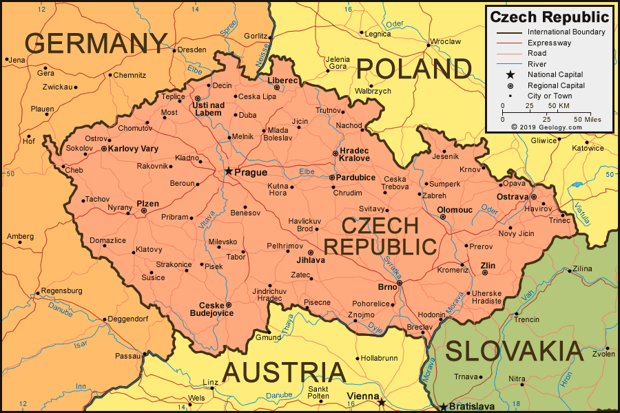
ÇEKYA (ÇEK CUMHURİYETİ): GENEL BİLGİLER
https://geology.com/world/czech-republic-satellite-image.shtml

Slide 32
Çek Cumhuriyeti Halk Kütüphaneleri: Tarihsel Arka Plan
Tarihsel kökenler: Çek Cumhuriyeti’ndeki kütüphanelerin tarihi, Büyük Moravya dönemine kadar; 9. yüzyıla uzanır. Bu dönemde, Eski Slavca yazılmış dini kitaplar ve azizlerin yaşamları ile ilgili kronolojik eserler dermelerde yer almaktadır. 10. yüzyıldan itibaren, Prag Psikoposluğunda dini içerikli kitaplar ve efsane kitapları bulunur.
19. yüzyıl gelişmeleri: 18. yüzyıl sonlarından itibaren halka açık okuma odaları ve belediye halk kütüphaneleri kurulmuştur. Basılı kitapların artmasıyla birlikte, kasaba ve küçük belediyelerde kütüphane sayısı yükselmiştir. Ayrıca, devlet daireleri ve yerel yönetimlerde hukuki ve idari dermeler oluşturulmuştur.
Birinci Dünya Savaşı ve bağımsızlık:
  Savaşın olumsuz etkileri, 1918’de bağımsız Çekoslovakya’nın kurulmasıyla birlikte, halk kütüphanelerinin gelişimini yavaşlatmış, 1919’da ise tüm belediyelerin kütüphane kurması zorunlu duruma getirilmiştir.
  İkinci Dünya Savaşı ve Nazi dönemi: 1939-1945 Nazi işgali sırasında büyük çoğunluğu ortadan kalkmış, özellikle anti-ırkçı ve demokratik temalı kitaplar ayıklanmıştır.
  Kurtuluş sonrası, 1945’te yeniden gelişme başlamış ve savaş sırasında kapatılan kurumların kütüphanelerine kitap desteği sağlanmıştır.
  1948’den sonra, komünist hükümetin etkisiyle, kapatılan kurumların kitapları Ulusal Kütüphaneye katılmıştır.
  Ayrıca, yabancı devletler ve göçmen organizasyonlarının yardımıyla uluslararası kütüphane ödünç verme hizmetleri geliştirilmiştir (Marvanová, 2009, ss. 6-7; Stam, 2001, s. 585).

Slide 33
Çek Cumhuriyeti Halk Kütüphaneleri: Tarihsel Arka Plan
1959 Kütüphane Yasası ve dönemsel gelişmeler: 1959’da, komünist ideolojiye uygun yeni bir kütüphane yasası yürürlüğe girmiş, devlet bütçesi ve kaynakları kütüphanelere sağlanmıştır.
1970 sonrası uygulanan yoğun sansürle, muhalif yazarların kitapları toplanmış ve dışarıdan kitap getirilme kısıtlanmıştır.
1989’dan sonra, sansürün kaldırılmasıyla, yasak kitaplar tekrar kütüphanelere iade edilmiştir (Marvanová, 2009, ss. 6-7; Stam, 2001, s. 585).
1990’lar ve teknolojik gelişmeler: Otomasyon sistemi ve ulusal katalogların geliştirilmesi önem kazanmıştır.
Mellon Vakfı desteğiyle kurulan CASLIN (Czech and Slovak Library Information Network) projesi kapsamında, ulusal ve bölgesel kütüphaneler arasındaki bilgi ağı oluşturulmuştur.
Bu süreçte, internet ve yeni teknolojiler, kütüphanelerin çok çeşitli hizmetler sunmasına zemin hazırlamış ve bilgi toplumunun motoru olmuştur (Graves III, Nyce, Golden ve Williams, 2009, s. 103; Kurschus, 2015, s. 88).
Genel Sonuç:
Çek Cumhuriyeti kütüphaneleri, tarihsel süreçte savaşlar, ideolojik değişimler ve teknolojik gelişmelerle şekillenmiş, 1990’lardan itibaren bilgi toplumunun merkezinde yer alarak kamusal bilgi hizmetlerinde yenilikler ve çeşitlilik sağlamıştır (Marvanová, 2009, ss. 6-7; Stam, 2001, s. 585; Graves III ve diğerleri, 2009, s. 103).

Slide 34
Çek Cumhuriyeti Halk Kütüphaneleri: Çok Kültürlülük
Yasal ve Stratejik Çerçeve
İlk yasa (1919) kütüphanelerin nüfusun etnik yapısına saygı göstermesi ve derme gelişimini etnik grupların gereksinimlerini dikkate alarak yapması gerektiğini öngörmüştür.
2004-2010 döneminde hazırlanan stratejide, kütüphanelerin bilgiye erişimde ayrım yapmaması ve eşit temel insan haklarının uygulanması vurgulanmıştır; ancak bu etkinlikler genellikle bilinçli ve stratejik değil, gelişigüzel geliştirilmiştir.
Çok Kültürlü Hizmetler ve Etkinlikler
Azınlıkların gereksinim duyduğu materyallerin kullanımı ve etkinliklerin düzenlenmesi konusunda yetersizlikler mevcuttur; çoğunlukla yabancı dilde dergiler belirli dillerle sınırlı kalmakta, azınlıklar hedeflenmemektedir.
Bazı kütüphaneler aktif ve yaratıcı yaklaşımlar benimsemekte, çok dilli web siteleri ve azınlık kitapları satın almaktadır.
Prag Çok Kültürlü Kent Merkezi’nin “Diversity in Libraries” projesi, tüm kültür ve azınlıklar hakkında bilgi sağlamayı ve çok kültürlü etkinlikler düzenleyerek halkın farklı kültürlerle tanışmasını teşvik etmektedir (Hořavová ve Štefková, t.y.).

Slide 35
Çek Cumhuriyeti Halk Kütüphaneleri: Çok Kültürlülük ve Örnekler
Prag Çok Kültürlü Merkezi ve “Diversity in Libraries” Projesi: Çok kültürlü kitaplar, etkinlikler ve göçmenler için dil kursları ile özellikle çocuklar ve genel halk için kültürel etkinlikler düzenlemektedir (Hořavová ve Štefková, t.y.)
Jiří Mahen Kütüphanesi (Brno): Çok kültürlü hizmetlerde öncü, yılda 700.000’den fazla ziyaretçi ve 40.000 üye ile bölgenin önemli kültürel merkezidir. Etnik gruplar ve azınlıklar için özel etkinlikler ve projeler yürütmektedir, Romanlar ve Vietnamlılar gibi gruplara odaklanmıştır (Špačková ve Štefková, 2006).
Liberec Bölgesel Araştırma Kütüphanesi: Etnik azınlıkların entegrasyonunu desteklemek adına dil kursları, materyal sağlama ve kültürel etkinlikler düzenleniyor; Ukraynalılar ve Vietnamlılar gibi gruplara hizmet veriyor (Konvalinková, 2006).
Ostrava Belediye Kütüphanesi: Ulusal azınlık projeleri ve kültürel etkinlikler, Romanlar ve diğer azınlıklar için çeşitli programlar ve sergiler organize edilmekte; Roman toplumu ile çalışmalara odaklanılmıştır (Václavíková, 2006).
Karlovy Vary Bölgesel Kütüphanesi: Kütüphane, azınlıklara sosyal hizmetler ve entegrasyon konusunda destek sağlamak amacıyla bölgenin Sosyal İşler Departmanı ile işbirliği yapmaktadır. Koordinatörlük, roman ve diğer azınlıkların sorunlarına çözüm geliştirmek, bölgesel politikalar ve projeler hazırlamakla görevlidir; ayrıca, diğer kurumlar ve STK’larla koordineli çalışarak, azınlıkların sosyal ve kültürel yaşamına rehberlik etmektedir (istihdam, ulaşım, konut, sağlık, eğitim, sosyal güvenlik, sosyal hizmetler konuları vb.) (Burianová, 2006).

Slide 36
Çek Cumhuriyeti Çok Kültürlü Halk Kütüphaneleri: Sorunlar
Çek Cumhuriyeti’nde halk kütüphaneleri, öncelikle Romanlar, mülteciler, LGBTQI+ bireyler ve evsizler gibi azınlıklarla doğrudan etkileşimleri kolaylaştıracak; ayrımcılık ve yabancı düşmanlığıyla mücadele etmeyi sağlayacak bir araç olarak ele alınmaktadır. Uluslararası Af Örgütü Çek Cumhuriyeti tarafından 2013 yılında başlatılan bir proje, esas olarak okullardaki gençleri hedef alarak, yalnızca bilgi aktarmak yerine empati ve anlayışı geliştirmeyi amaçlamaktadır. Genel olarak saptanan sorunlar:
Azınlıklara, özellikle Romanlara, mültecilere ve LGBTQI+ topluluklarına karşı sistematik ayrımcılık ve önyargı
Gençler ve genel halk arasında sınırlı farkındalık ve köklü klişeler
Özellikle ilerici veya kentsel ortamların dışında, çeşitli toplumsal kesimlere ulaşmada karşılaşılan zorluklar (Amnesty International, 2019).
Çok kültürlü etkinliklerin genellikle yüzeysel ve kısıtlı olması
Bilgi yetersizliği ve dil engelleri
Azınlıkların örgütlenme zayıflığı ve yasadışı ikamet statüsünden dolayı örgütlenmeye ilişkin isteksizlik
Çoğunluğun “diğerleri” hakkında bilgi edinmeye ilişkin taleplerinin olmaması
Kütüphaneye üye olan farklı kültürden gelen kişilere ilişkin rakamların net olamaması; iki nedeni vardır:
  Gizlilik ve kişisel verileri koruma hakkını vurgulayan mevzuat
  Genel olarak Avrupa’da yaşamın liberalleşmesinin getirdiği bireylerin kendileri hakkında bilgileri açığa vurmama özelliği
Kütüphane sağlama stratejilerinin geleneksel olarak İngilizce, Almanca, Slovakça ve Rusça gibi birçok farklı dilde kaynak sağlamayı içermesine karşın mevcut koşullarda daha çok Vietnamca, Roman ve Ukrayna dilinde kitap satın alınmasına gereksinim olması (Štěrbová, 2006).

Slide 37
Çek Cumhuriyeti Çok Kültürlü Halk Kütüphaneleri: Öneriler
Azınlıklar ve göçmenler için materyal, etkinlik ve bilgi hizmetlerinin yetersizliği ve bu konuda stratejik planların geliştirilmemesi (Hořavová ve Štefková, t.y.) sorununa yönelik çözümler üretilmesi; azınlıkların gereksinimlerine uygun materyal ve hizmetlerin satın alınması ve erişiminin artırılması, özellikle azınlık dillerinde kaynakların çoğaltılması (Ştefková, Houšková ve Matušík, 2006).
Kütüphanelerin çok kültürlü etkinlikler, kültürel diyalog ve entegrasyon projeleriyle toplumsal uyumu ve hoşgörüyü teşvik etmesi; örneğin, çeşitli kültürlerin gelenekleri ve dilini temsil eden projeler ve sanat etkinliklerinin düzenlenmesi (Hrnčářová, 2006).
Çok kültürlü eğitim ve farkındalık çalışmalarıyla, özellikle yerel demografik bilgilerin toplanması ve bölgesel gereksinimlerin belirlenmesi (Štefková, Houšková ve Matušík, 2006).
Kütüphanelerin farklı kültürleri buluşturan merkezlere dönüşmesi, ortak etkinlikler ve iş birlikleriyle entegrasyonun sağlanması (Štěrbová, 2006).
Kütüphanelerin, empati ve anlayışı teşvik etmek için etkileşimli ve duygusal açıdan etkili bir araç olarak kullanılması
Özellikle büyük şehirlere daha az erişilebilen bölgelerde erişimi artırmak
Potansiyel festivaller de dahil olmak üzere, erişimi ve etkiyi artırmak için ulusal ve uluslararası düzeyde organizatörler arasında ortaklıklar ve ağlar geliştirmek (Amnesty International, 2019).

Slide 38
SONUÇ VE DEĞERLENDİRME
Bu derste, Finlandiya, İsveç ve Çekya halk kütüphanelerinin tarihsel gelişim süreçleri ve çok kültürlülük politikalarının uygulama alanlarındaki farklılıkları ile ortak noktaları ortaya konulmuştur.
Finlandiya, yüksek okuryazarlık seviyeleri ve güçlü dijital altyapısıyla, çok kültürlü toplumu kapsayan, sosyal entegrasyonu destekleyen ve yenilikçi hizmetler sunan örnek bir model sergilemektedir.
İsveç, yasal düzenlemeler ve çeşitli programlar aracılığıyla çok kültürlülüğü teşvik ederken, karşılaşılan dil ve erişim sorunları ile bu politikaların sürdürülebilirliğini sağlamaya çalışmaktadır.
Çekya ise, tarihsel süreçte çeşitli siyasi ve toplumsal dönüşümlerden etkilenmiş olup, azınlıkların ve göçmenlerin entegrasyonunu amaçlayan projeler ve stratejiler geliştirmektedir.
Her üç ülkedeki kütüphanelerin karşılaştıkları temel sorunlar arasında, finansman yetersizliği, dil engelleri ve kültürel uyum güçlükleri yer almaktadır.
Ancak, önerilen çözüm yolları; kapsayıcı tasarım, katılımcı yönetişim, dijital hizmetlerin geliştirilmesi ve topluluk odaklı etkinlikler gibi alanlarda yoğunlaşmakta olup, bu mekanizmaların etkili uygulanmasıyla çok kültürlü toplumların sosyal uyumu ve bilgiye erişim kapasitesi artırılabilecektir.
Sonuç olarak, bu ülkelerin örnekleri, çok kültürlü toplumlarda kütüphanelerin sosyal ve kültürel köprüler olarak işlev görmesi açısından önem taşımakta ve uluslararası uygulamalara ışık tutmaktadır.

Slide 39
KAYNAKÇA
IFLA (2009). Çok kültürlü Topluluklar: Kütüphane Hizmetleri Kılavuzu. 3.bs. (G. Demir, Çev.) http://www.ifla.org/files/assets/library-services-to-multicultural-populations/publications/multicultural-communities-tr.pdf
Amnesty International (2019, 19 Ağustos). Human Libraries in the Czech Republic. https://www.amnesty.org/en/latest/education/2019/08/human-libraries-czech-republic/
Anık, M. (2011). Çok kültürlü bir toplumda kimlik algısı: İsveç’te yaşayan Türk göçmenleri örneği (Yayınlanmamış Doktora Tezi). Sakarya Üniversitesi.
Ballamingie, S. (2020, 9 Mart). Open shelf. https://open-shelf.ca/20200310-finnish-public-libraries-integrate-diverse-services-to-support-equity-inclusion/
Burianová, J. (2006). Implementing integration activities regional library in Karlovy Vary. In L. Špačková ve J. Štefková (Ed.). Libraries as gateways to the integration of immigrants in the EU. Multicultural Center Prague.
Dodds, K. (2011). Geopolitical Hotspot: Czech Republic, Geographical, 83(11), 14-14.
Drbohlav, D. ve Dzúrová, D. (2007). “Where Are They Going?”: Immigrant inclusion in the Czech Republic (A Case Study on Ukrainians, Vietnamese, and Armenians in Prague). Journal Compilation, International Migration, 45(2), 69-95.
Elgán, E. ve Scobbie, I. (2015). Historical Dictionary of Sweden. 3.ed. Rowman & Littlefield
Ferland, L. (t.y.). Inside the International Library in Stockholm. https://www.slowtravelstockholm.com/arts-culture/inside-the-international-library-in-stockholm/
Freundorfer, K. ve Koch, F. (2012). Information on Czech Republic for EVS Volunteers. http://www.mladezvakci.cz/fileadmin/user_upload/publikace/Information_Czech_republic.pdf
Frucht, R. (Ed.) (2005). Eastern Europe: An introduction to the people, lands, and culture. Volume 2. The US: ABC-CLIO, Inc.
Graves III, W., Nyce, J. M., Golden, J. & Williams, D. E. (Ed.) (2009). Advances in library administration and organization, Volume 27. Emerald.
Gupta, A. (2014). Multilingual facilities in a Swedish library: A study of activities, goals and provisions of resources. (Yayınlanmamış Yüksek Lisans Tezi). Biblioteks-Och Informationsvetenskap Institutionen Biblioteks- Och Informationsvetenskap/Bibliotekshögskolan. http://bada.hb.se/bitstream/2320/13528/1/Mas_2014_1.pdf
Hašková, H. ve Uhde, Z. (Ed.). (2009). Women and social citizenship in Czech society: Continuity and change. Institute of Sociology, Academy of Sciences of the Czech Republic.
Helling, J. (2012). Public libraries and their national policies: International case studies. Chandos Publishing.

Slide 40
KAYNAKÇA
Hořavová, B. ve Štefková, J. (t. y.). Libraries and their role for the integration of immigrants: Experiences from the Czech Republic and other European Countries. http://www.interculturemap.org/upload/att/200612140833120.Interculture%20Map%20Background%20Libraries.pdf?study_casePage=4
Hrnčářová, D. (2006). They live among us – but do we know each other? Jiří Mahen Library. In L.Špačková ve J. Štefková (Ed.). Libraries as gateways to the integration of immigrants in the EU. (Ed.) Multicultural Center Prague.
Kavukçu, M. (2008). Merkezi ve Doğu Avrupa ülkelerinin Avrupa Birliği’ne ekonomik entegrasyonu: Çek Cumhuriyeti örneği (Yayınlanmamış Yüksek Lisans Tezi). Ankara Üniversitesi.
Kekki, K. (2001). Public libraries in Finland: Gateways to knowledge and culture. Ministry of Education. Culture and Media Division. http://www.minedu.fi/export/sites/default/OPM/Julkaisut/1999/liitteet/public_libraries.pdf?lang=en
Kontiainen, K. ve Sulin, H. (2006). Finland’s public library strategy implemented in projects. Scandinavian Library Quarterly, 39 (2).
Konvalinková, B. (2006). Czech for foreigners Regional Research Library in Liberec. In L. Špačková ve J. Štefková (Ed.). Libraries as gateways to the integration of immigrants in the EU. Multicultural Center Prague.
Kurschus, S. (2015). European book cultures: Diversity as a challenge. Springer.
Jönsson-Lanevska, Y. (2005). The gate to understanding: Swedish libraries and immigrants. New Library World. 106,3(4), 128-140.
Larsen, J. I., Jacobs, D. L. ve Vlimmeren, T. (2004). Cultural diversity: How public libraries can serve the diversity in the community. In ALIA 2004 Biennial Conference: Challenging Ideas. http://conferences.alia.org.au/alia2004/pdfs/vlimmeren.t.paper.pdf
Lavery, J. (2006). The history of Finland. Greenwood Publishing Group, Inc.
Libraries.fi (2022a). Collections and other information. https://www.libraries.fi/node/211169
Libraries.fi (2022b). Library organisations. https://www.libraries.fi/organisations
Libraries.fi (2022c). Finnish public libraries. https://www.libraries.fi/finnish-public-libraries
Libraries.fi (2025). Statistics. https://www.libraries.fi/node/211164

Slide 41
KAYNAKÇA
Mady, C.ve Hewidy, H. (2025). The public library building as nexus for social interactions: Cases from Helsinki. City, Culture and Society, 40, 1-9. https://www.sciencedirect.com/science/article/pii/S1877916624000456
Mäkinen, I. (Ed.). (2001). Finnish public libraries in the 20th century. Tampere University.
Marvanová, E. (Ed). (2009). Libraries and librarianship in the Czech Republic. 2.ed. National Library of the Czech Republic. http://ipk.nkp.cz/docs/CzechLibraries.pdf
Ralph, H. (2012). Sweden and the Radical Right: Keep Sweden Swedish- the Sweden Democrats. In CERS Working Paper. https://cers.leeds.ac.uk/wp-content/uploads/sites/97/2013/05/Sweden_and_the_Radical_Right_Hannah_Ralph.pdf
Saukkonen, P. Ve Pyykkönen, M. (2008). Cultural policy and cultural diversity in Finland. International Journal of Cultural Policy. 14 (1), 49–64.
Singleton, F. (2003). A short history of Finland. Cambridge University
Solsten, E ve Meditz, S.W. (Ed.). (1990). Finland: A country study, Area Handbook Series. 2. ed. Library of Congress.
Špačková, L. ve Štefková, J. (Ed.). (2006). Libraries as gateways to the integration of immigrants in the EU. Multicultural Center Prague. https://mkc.cz/doc/Libraries_as_Gateways.pdf
Stam, D. H. (Ed.) (2001). International dictionary of library histories: Volume 1 & 2, Libraries: Ambrosiana Library & Zürich Center Library to National Library of Brazil & Canada. Routledge.
Štefková, J., Houšková, Z. ve Matušík, Z. (2006). Guidelines for implementation of integration activities in libraries. In L. Špačková ve J. Štefko (Ed.). Libraries as gateways to the integration of immigrants in the EU. Multicultural Center Prague.
Štěrbová, J. (2006). On the road to integration Municipal Library in Prague. In L. Špačková ve J. Štefková (Ed.). Libraries as gateways to the integration of immigrants in the EU. Multicultural Center Prague.
Šveráková, H. ve Kořínek, R. (2008). The immigrants and ethnic minorities in the Czech Republic. Support Fund for the reception and integration of immigrants and their educational support.

Slide 42
KAYNAKÇA
Swedish Institute (2010). Introducing Sweden. https://si.se/en/
Teolin, S. (2001). İsveç, Türkiye ve Avrupa. Modernleşme ve çok kültürlülük= Modernity and multiculturalism içinde (ss. 272-287). (H. Akay ve diğerleri, Çev.). Helsinki Yurttaşlar Derneği,
Thomas, B. (2010). Swedish libraries: an overview. International Federation of Library Associations and Institutions, 36 (2), 111–130.
Torstensson, M. (2010). From volunteers to professionals: The origin and development of public librarianship in Sweden during the 20th century. In World Library and Information Congress: 76th IFLA General Conference and Assembly. 10-15 August 2010, Gothenburg, Sweden. http://www.ifla.org/past-wlic/2010/136-torstensson-en.pdf
Tuominen, K. ve Saarti, J. (2012). The Finnish library system – open collaboration for an open society. International Federation of Library Associations and Institutions, 38 (2), 115–136.
Václavíková, I. (2006). We are all at home here Municipal Library in Ostrava. In L. Špačková ve J. Štefková (Ed.). Libraries as gateways to the integration of immigrants in the EU. Multicultural Center Prague.
Wedgeworth, R. (Ed). (1993). World Encyclopedia of Library and Information Services. 3.ed. American Library Association.
Yanuck, D. L. (2004). Sweden. Blue Earth Books.

